Slide 1

双源CT心脏图像的
双能量分解
自动化学院自动化系1403班
汇报人： 董昊瑞 汇报时间：2018年6月9日
指导老师：汤少杰

Slide 2

01
PART
选题背景与意义

Slide 3

研究背景
研究的目的和意义
双源双能量CT自提出后飞速发展。在医疗或其他行业中，对于观测物体内部但不打开物体的需求很多很多，传统CT在很多特殊场景的成像中难以满足人们使用的需要，甚至无法进行准确的成像。双源双能量CT通过两个不同能量的X射线对检测物进行扫描，通过分解和重建，可以分辨出被检测物体的多种不同组织或成分，相对于传统CT仅靠肉眼辨别不同灰度值来判断不同物质，准确性有显著提升，能够有效的实现物质的区分，对医生或其他工作人员的日常工作有很大的帮助。

Slide 4
02
PART
研究方法与思路

Slide 5
步骤
手动选取典型区域
降噪处理
通过matlab指令使用鼠标选取
不同组织的典型区域
使用多种方法进行降噪处理，
并对比了各种降噪效果
步骤一
步骤二
步骤三
步骤四
图像的校准
直接求逆法
将待处理的原始图像数据通过
人工的处理，使得高低能CT图像
的结构对齐，方便后续的图像处理。
将得到的数据带入算法进行计算，
得到双能量分解的图像

Slide 6
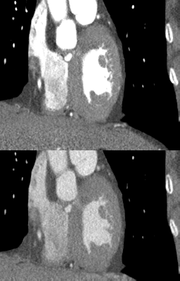
步骤一：图像的校准
心脏纵截面CT成像图
心脏横截面CT成像图

Slide 7
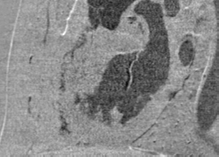
手动校准过程

Slide 8
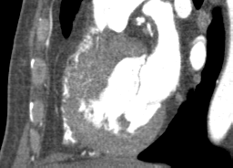
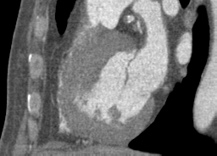
校准结果
低能CT图像
高能CT图像

Slide 9
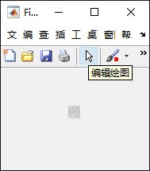
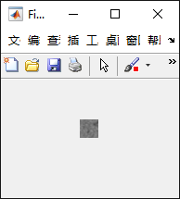
手动选取典型区域
操作界面
显示一下截取的区域，验证是否正确

Slide 10
直接求逆法
角标H表示高能CT图像，L表示低能CT图像。
x1,x2是需要求出的目标矩阵。
该矩阵为原始图像的像素对，要对原始图像进行每个像素的历遍。
该矩阵是一个固定的值，由鼠标框选决定其值。

Slide 11
03
PART
研究成果与应用

Slide 12
肌肉组织分解结果
双能量分解结果
心脏纵截面
心脏横截面
造影剂分解结果

Slide 13
降噪结果
均值滤波
中值滤波
维纳滤波

Slide 14
降噪结果曲线对比
均值滤波第4次结果最中间一行的灰度曲线
中值滤波第4次结果最中间一行的灰度曲线
维纳滤波第4次结果最中间一行的灰度曲线

Slide 15
04
PART
相关建议与总结

Slide 16
1
本文在开篇介绍了CT成像的数理基础，之后介绍了双源双能量CT的含义和意义，然后对心脏图像的处理过程做了一定的介绍
2
之后又详细讲解了如何使用直接求逆法对图像进行分解，同时描述了在Matlab下实现算法的过程，最后对各种降噪方式进行了对比
结论
3
本研究主要使用直接求逆法对双能CT图像进行了分解，该算法速度快效率高，但噪声很明显，有待改进
4
本文最终取得的研究成果为将双源双能量CT对心脏部位的两幅不同能量的成像图依据不同的物质，分解为两幅单独显示不同物质的图像

Slide 17
THANKS

